Slide 1
스페셜 행성석

Slide 2
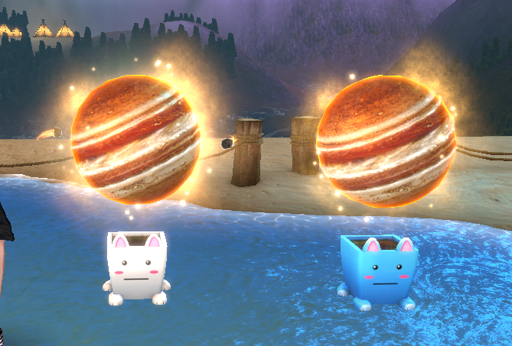
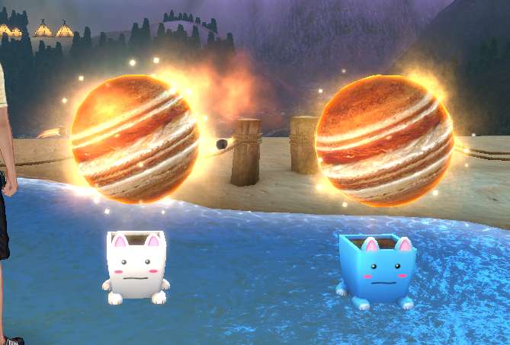
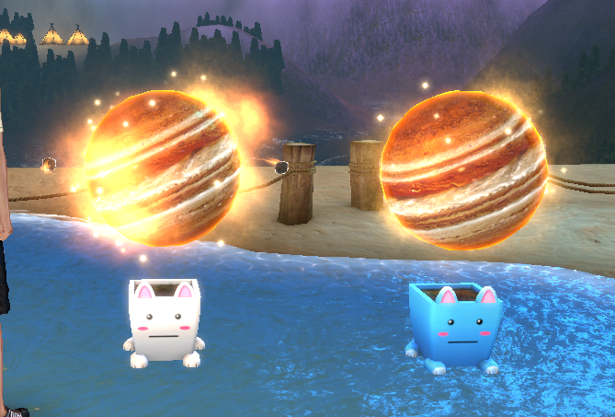
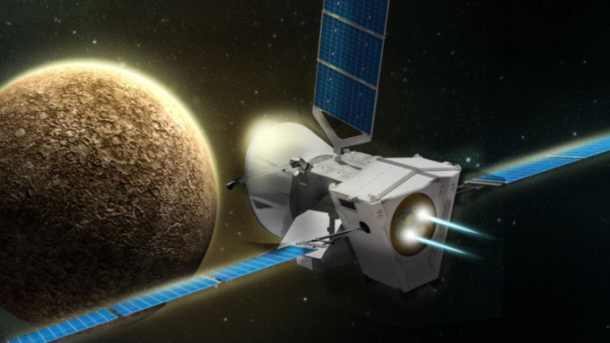
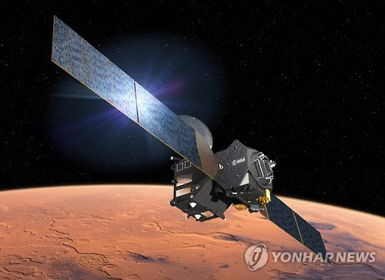
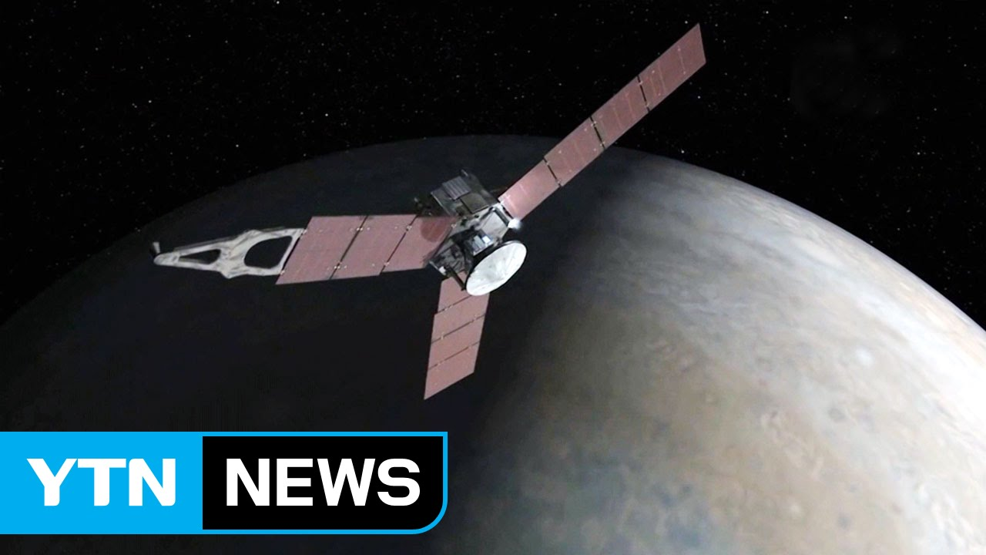
운석
목성
아톰
펌킨
눈꽃
은하계
화산
개기월식
루비스타
플라즈마 볼
플라워 하트
부스러기
탐사선
원자 기호
아래쪽 마녀
눈꽃 확장
외부 은하 확장
큰 용암 자국
개기월식 표식
선 색이 변경됨
대각선 플라즈마 볼
외부 확장

Slide 3
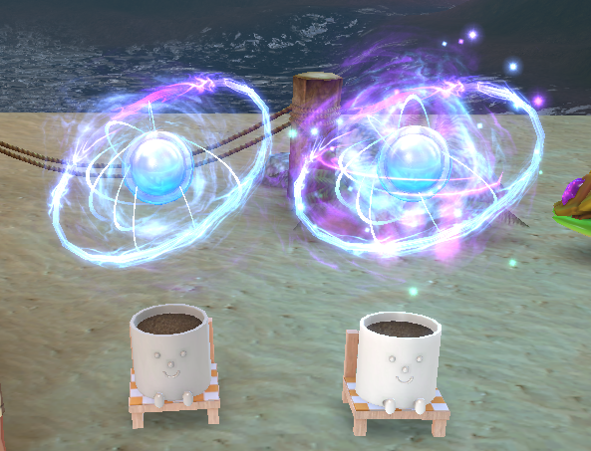
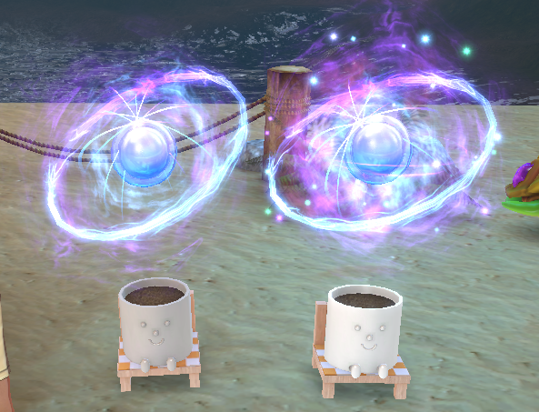
아톰
원자 기호

Slide 4
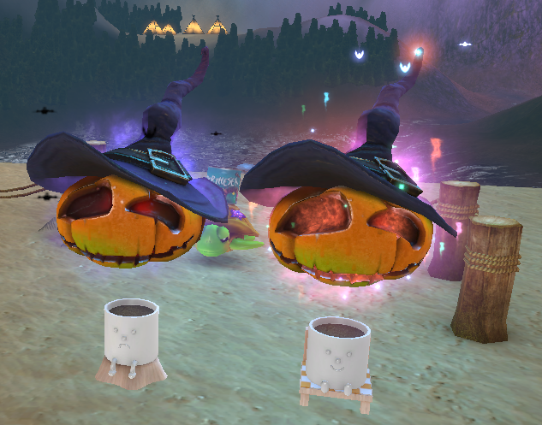
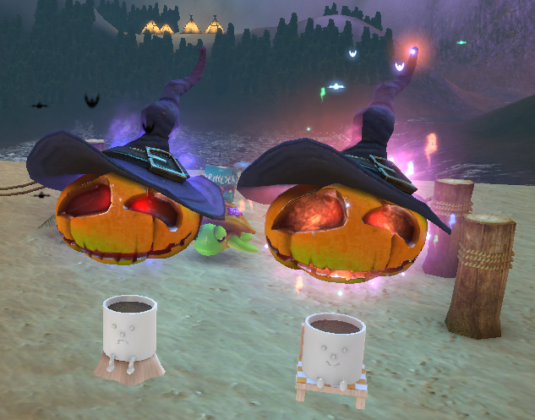
운석
목성
아톰
펌킨
눈꽃
은하계
화산
개기월식
루비스타
플라즈마볼
플라워하트
부스러기
목성
아톰
펌킨
눈꽃
은하계
화산
개기월식
루비스타
플라즈마볼
플라워하트

Slide 5
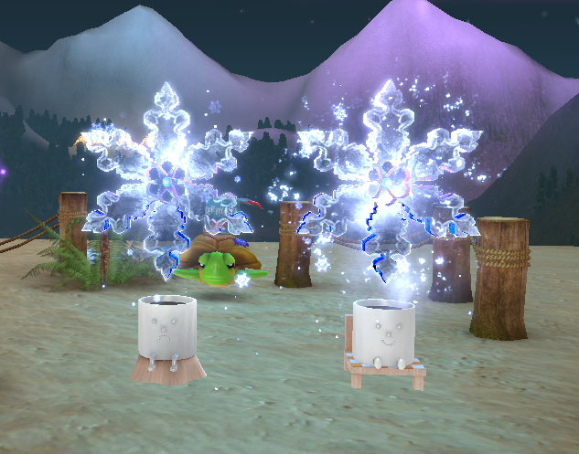
운석
목성
아톰
펌킨
눈꽃
은하계
화산
개기월식
루비스타
플라즈마볼
플라워하트
부스러기
목성
아톰
펌킨
눈꽃
은하계
화산
개기월식
루비스타
플라즈마볼
플라워하트

Slide 6
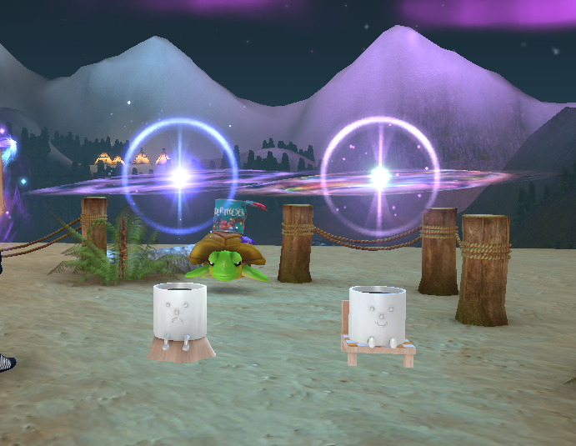
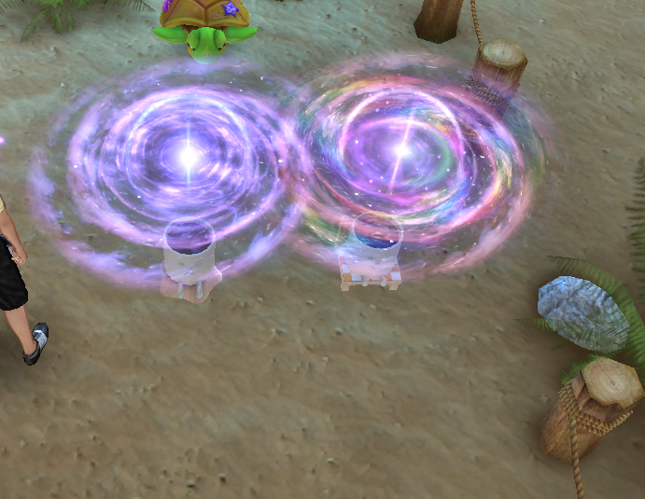
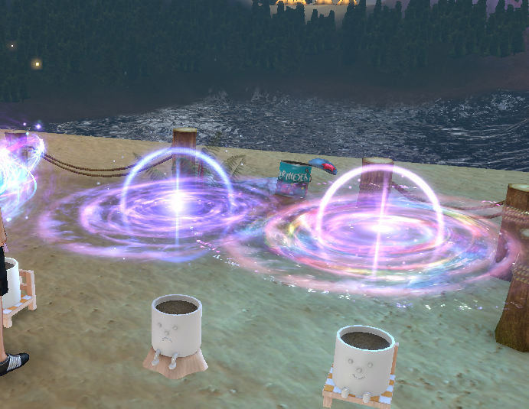
운석
목성
아톰
펌킨
눈꽃
은하계
화산
개기월식
루비스타
플라즈마볼
플라워하트
부스러기
목성
아톰
펌킨
눈꽃
은하계
화산
개기월식
루비스타
플라즈마볼
플라워하트

Slide 7
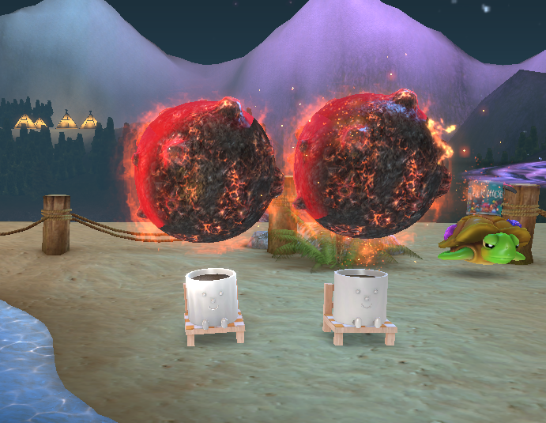
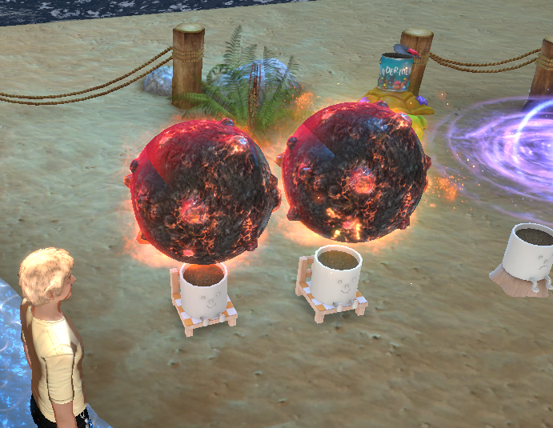
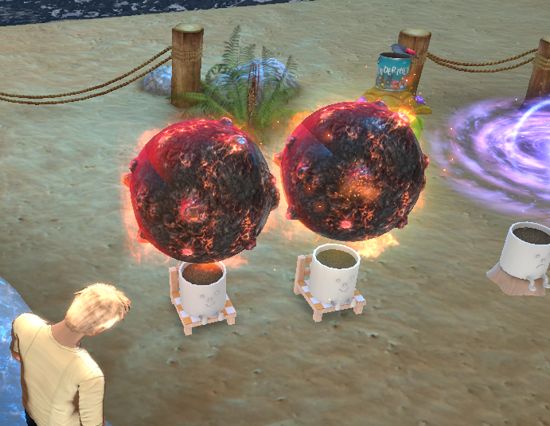
운석
목성
아톰
펌킨
눈꽃
은하계
화산
개기월식
루비스타
플라즈마볼
플라워하트
부스러기
목성
아톰
펌킨
눈꽃
은하계
화산
개기월식
루비스타
플라즈마볼
플라워하트

Slide 8
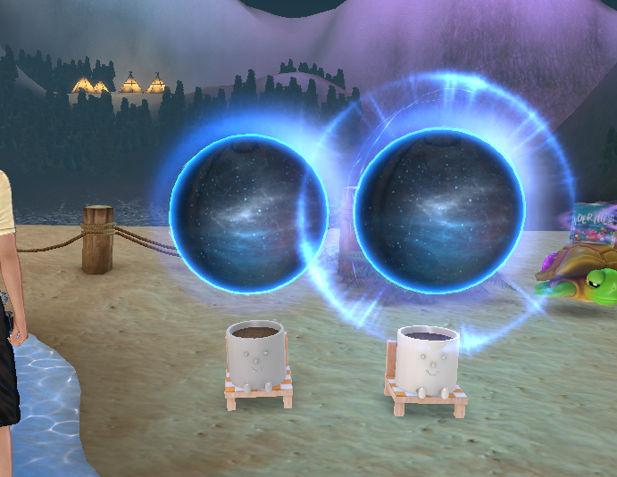
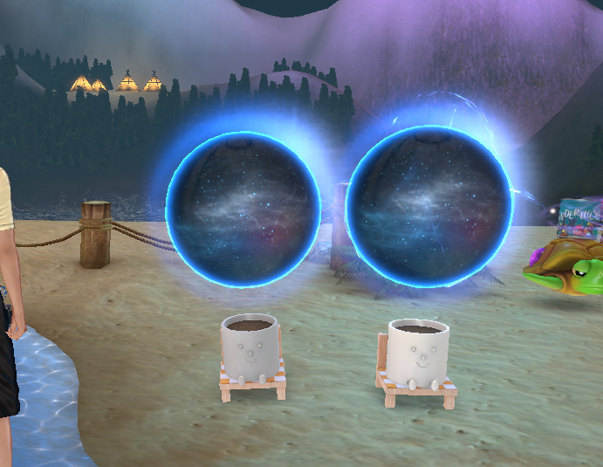
운석
목성
아톰
펌킨
눈꽃
은하계
화산
개기월식
루비스타
플라즈마볼
플라워하트
부스러기
목성
아톰
펌킨
눈꽃
은하계
화산
개기월식
루비스타
플라즈마볼
플라워하트

Slide 9
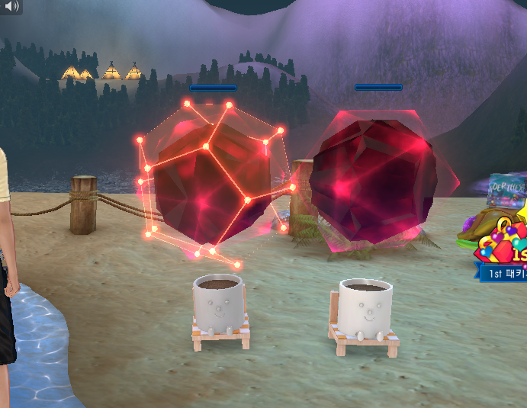
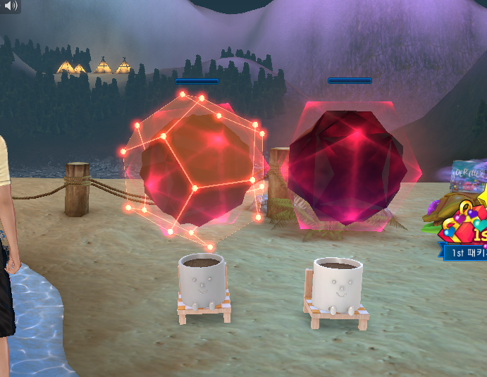
운석
목성
아톰
펌킨
눈꽃
은하계
화산
개기월식
루비스타
플라즈마볼
플라워하트
부스러기
목성
아톰
펌킨
눈꽃
은하계
화산
개기월식
루비스타
플라즈마볼
플라워하트

Slide 10
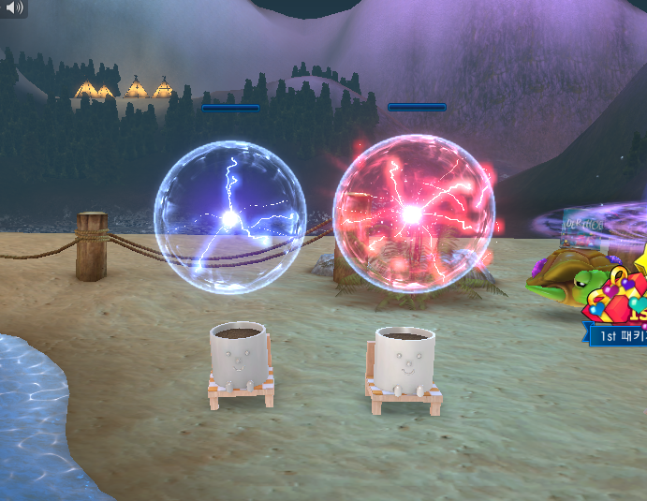
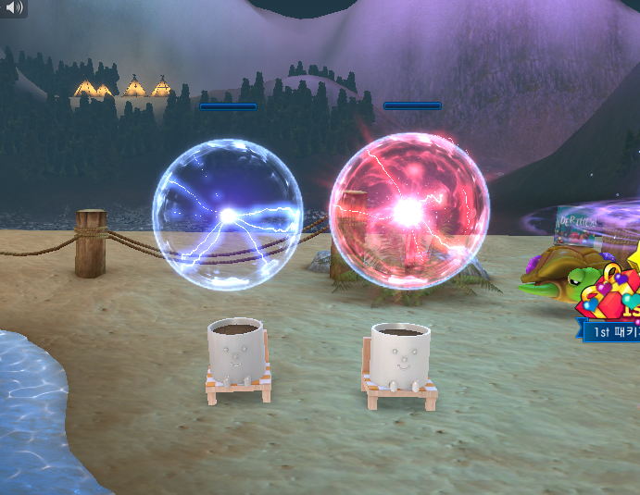
운석
목성
아톰
펌킨
눈꽃
은하계
화산
개기월식
루비스타
플라즈마볼
플라워하트
부스러기
목성
아톰
펌킨
눈꽃
은하계
화산
개기월식
루비스타
플라즈마볼
플라워하트

Slide 11
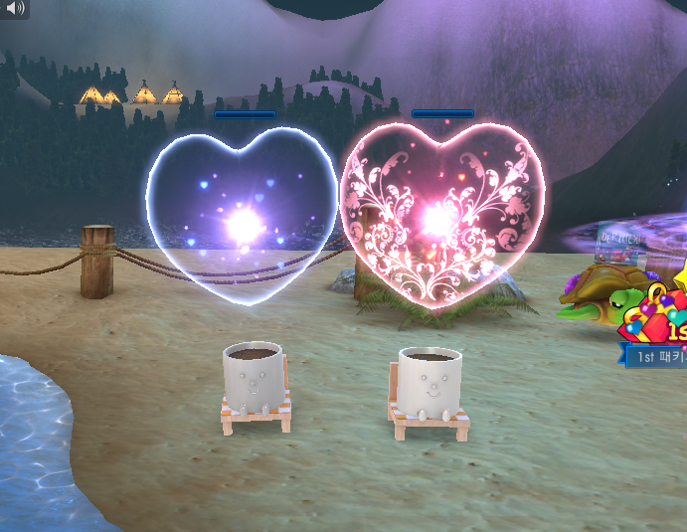
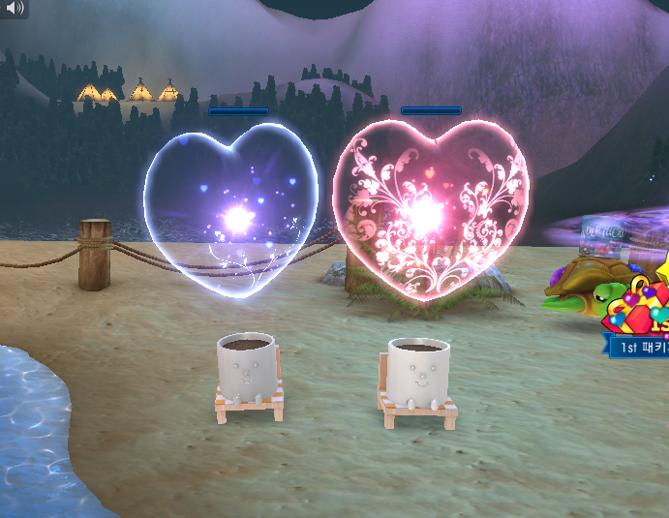
운석
목성
아톰
펌킨
눈꽃
은하계
화산
개기월식
루비스타
플라즈마볼
플라워하트
부스러기
목성
아톰
펌킨
눈꽃
은하계
화산
개기월식
루비스타
플라즈마볼
플라워하트

